Slide 1
ĐỀ CƯƠNG ÔN TẬP GIỮA HỌC KÌ I
Môn Toán – Lớp 11 · Năm học 2026 – 2027
Trường THPT · Biên soạn: TTT

Slide 2
CẤU TRÚC ĐỀ CƯƠNG
ĐỀ CƯƠNG
Phần 1. Tóm tắt lý thuyết – Bài 1, Bài 2, Bài 3, Bài 4, Bài 5, Bài 6, Bài 7, Bài 8, Bài 9, Bài tập cuối chương I, Bài 5, Bài 6, Bài 7
Phần 2. Bài tập luyện tập (gấp đôi ma trận) – trong file Word
Phần 3. Đề minh họa – mỗi câu: slide đề → slide lời giải
Đề cương Toán 11 · Giữa học kì I 2

Slide 3
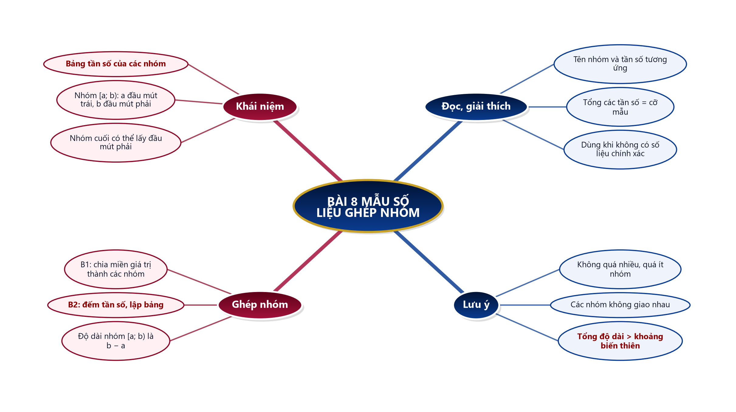
BÀI 8 · SƠ ĐỒ TƯ DUY
LÝ THUYẾT
Đề cương Toán 11 · Giữa học kì I 3

Slide 4
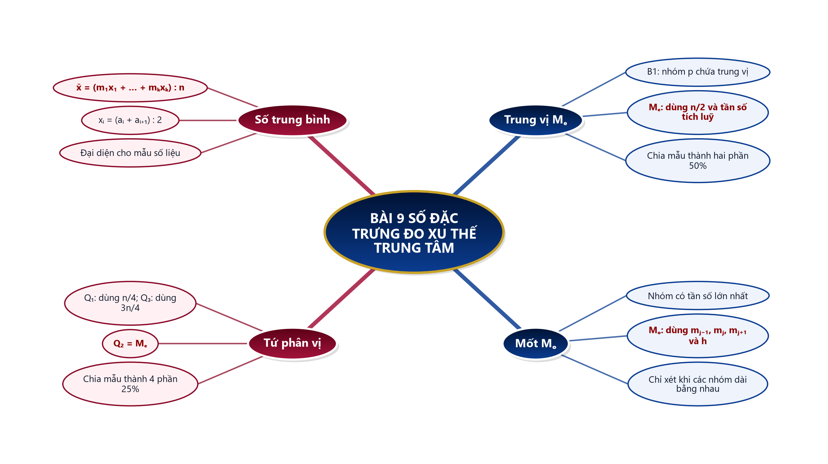
BÀI 9 · SƠ ĐỒ TƯ DUY
LÝ THUYẾT
Đề cương Toán 11 · Giữa học kì I 4

Slide 5
ĐỀ MINH HỌA · PHẦN I · CÂU 1
ĐỀ BÀI
Đổi số đo góc ${120}^{∘}$ sang rađian, ta được
A. $\frac{3π}{2}$
B. $\frac{2π}{3}$
C. $\frac{π}{3}$
D. $\frac{4π}{3}$
Đề cương Toán 11 · Giữa học kì I 5

Slide 6
ĐỀ MINH HỌA · PHẦN I · CÂU 1
LỜI GIẢI
Đáp án B.
${120}^{∘}=120·\frac{π}{180}=\frac{2π}{3}$ (rad). Kết quả $\frac{3π}{2}$ là do đảo ngược công thức đổi.
Đề cương Toán 11 · Giữa học kì I 6

Slide 7
ĐỀ MINH HỌA · PHẦN I · CÂU 2
ĐỀ BÀI
Không dùng máy tính, giá trị của $cos {105}^{∘}$ bằng
A. $\frac{\sqrt{6}−\sqrt{2}}{4}$
B. $\frac{\sqrt{2}+\sqrt{6}}{4}$
C. $−\frac{\sqrt{2}+\sqrt{6}}{4}$
D. $\frac{\sqrt{2}−\sqrt{6}}{4}$
Đề cương Toán 11 · Giữa học kì I 7

Slide 8
ĐỀ MINH HỌA · PHẦN I · CÂU 2
LỜI GIẢI
Đáp án D.
$cos {105}^{∘}=cos({60}^{∘}+{45}^{∘})=cos {60}^{∘}cos {45}^{∘}−sin {60}^{∘}sin {45}^{∘}=\frac{\sqrt{2}}{4}−\frac{\sqrt{6}}{4}=\frac{\sqrt{2}−\sqrt{6}}{4}$. Kết quả $\frac{\sqrt{6}−\sqrt{2}}{4}$ là $cos {75}^{∘}$, sai dấu.
Đề cương Toán 11 · Giữa học kì I 8

Slide 9
ĐỀ MINH HỌA · PHẦN I · CÂU 3
ĐỀ BÀI
Trên đoạn $\left[0;2π\right]$, hàm số $y=cos x$ nhận giá trị âm khi $x$ thuộc
A. $\left(0;π\right)$
B. $\left(\frac{π}{2};\frac{3π}{2}\right)$
C. $\left(π;2π\right)$
D. $\left(0;\frac{π}{2}\right)∪\left(\frac{3π}{2};2π\right)$
Đề cương Toán 11 · Giữa học kì I 9

Slide 10
ĐỀ MINH HỌA · PHẦN I · CÂU 3
LỜI GIẢI
Đáp án B.
Trên $\left[0;2π\right]$, đồ thị $y=cos x$ nằm dưới trục hoành khi $\frac{π}{2}<x<\frac{3π}{2}$. Khoảng $\left(π;2π\right)$ là nơi $sin x<0$ (nhầm sin với côsin).
Đề cương Toán 11 · Giữa học kì I 10

Slide 11
ĐỀ MINH HỌA · PHẦN I · CÂU 4
ĐỀ BÀI
Nghiệm của phương trình $cos x=\frac{1}{2}$ là
A. $x=±\frac{π}{3}+k2π (k∈ℤ)$
B. $x=±\frac{π}{6}+k2π (k∈ℤ)$
C. $x=\frac{π}{3}+kπ (k∈ℤ)$
D. $x=\frac{π}{3}+k2π$ hoặc $x=\frac{2π}{3}+k2π (k∈ℤ)$
Đề cương Toán 11 · Giữa học kì I 11

Slide 12
ĐỀ MINH HỌA · PHẦN I · CÂU 4
LỜI GIẢI
Đáp án A.
$cos x=\frac{1}{2}=cos\frac{π}{3}⇔x=±\frac{π}{3}+k2π$. Họ $\frac{π}{3}+k2π$ và $\frac{2π}{3}+k2π$ là nghiệm của $sin x=\frac{\sqrt{3}}{2}$ (nhầm công thức sin với côsin).
Đề cương Toán 11 · Giữa học kì I 12

Slide 13
ĐỀ MINH HỌA · PHẦN I · CÂU 5
ĐỀ BÀI
Dãy số nào sau đây là dãy số tăng?
A. $u_{n}=\frac{1}{n}$
B. $u_{n}=\frac{n}{n+1}$
C. $u_{n}=(−1)^{n}n$
D. $u_{n}=−2n+5$
Đề cương Toán 11 · Giữa học kì I 13

Slide 14
ĐỀ MINH HỌA · PHẦN I · CÂU 5
LỜI GIẢI
Đáp án B.
$u_{n+1}−u_{n}=\frac{n+1}{n+2}−\frac{n}{n+1}=\frac{1}{\left(n+1)(n+2\right)}>0$ với mọi $n∈ℕ^{*}$. Dãy $\frac{1}{n}$ và $−2n+5$ giảm; dãy $\left(−1)^{n}n\right.$ đổi dấu liên tục nên không tăng, không giảm.
Đề cương Toán 11 · Giữa học kì I 14

Slide 15
ĐỀ MINH HỌA · PHẦN I · CÂU 6
ĐỀ BÀI
Cấp số cộng $\left(u_{n}\right)$ có $u_{3}=7$ và $u_{8}=22$. Số hạng $u_{20}$ bằng
A. $55$
B. $61$
C. $58$
D. $60$
Đề cương Toán 11 · Giữa học kì I 15

Slide 16
ĐỀ MINH HỌA · PHẦN I · CÂU 6
LỜI GIẢI
Đáp án C.
$u_{8}−u_{3}=5d=15$ nên $d=3$, $u_{1}=u_{3}−2d=1$. Do đó $u_{20}=1+19·3=58$.
Đề cương Toán 11 · Giữa học kì I 16

Slide 17
ĐỀ MINH HỌA · PHẦN I · CÂU 7
ĐỀ BÀI
Dãy số hữu hạn nào sau đây là một cấp số nhân?
A. $3, 6, 12, 18$
B. $2, 4, 6, 8$
C. $1, 4, 9, 16$
D. $2, 6, 18, 54$
Đề cương Toán 11 · Giữa học kì I 17

Slide 18
ĐỀ MINH HỌA · PHẦN I · CÂU 7
LỜI GIẢI
Đáp án D.
Dãy $2,6,18,54$ có mỗi số hạng (kể từ số hạng thứ hai) bằng số hạng đứng trước nhân với $3$ nên là cấp số nhân với công bội $q=3$.
Đề cương Toán 11 · Giữa học kì I 18

Slide 19
ĐỀ MINH HỌA · PHẦN I · CÂU 8
ĐỀ BÀI
Cân nặng (kg) của 35 người: 43, 51, 47, 62, 48, 40, 50, 62, 53, 56, 40, 48, 56, 53, 50, 42, 55, 52, 48, 46, 45, 54, 52, 50, 47, 44, 54, 55, 60, 63, 58, 55, 60, 58, 53. Ghép nhóm với các nhóm có độ dài bằng nhau, trong đó có nhóm $[40;45)$. Tần số của nhóm $[50;55)$ là
A. 7
B. 11
C. 5
D. 10
Đề cương Toán 11 · Giữa học kì I 19

Slide 20
ĐỀ MINH HỌA · PHẦN I · CÂU 8
LỜI GIẢI
Đáp án B.
Các nhóm là $[40;45)$, $[45;50)$, $[50;55)$, $[55;60)$, $[60;65)$ với tần số lần lượt $5$; $7$; $11$; $7$; $5$. Nhóm $[50;55)$ gồm 50 (3 lần), 51, 52 (2 lần), 53 (3 lần), 54 (2 lần): tần số 11.
Đề cương Toán 11 · Giữa học kì I 20

Slide 21
ĐỀ MINH HỌA · PHẦN I · CÂU 9
ĐỀ BÀI
Thời gian (phút) truy cập Internet mỗi buổi tối của 56 học sinh: $[9,5;12,5)$ có 3, $[12,5;15,5)$ có 12, $[15,5;18,5)$ có 15, $[18,5;21,5)$ có 24, $[21,5;24,5)$ có 2. Trung vị của mẫu số liệu là
A. $17,5$
B. $18$
C. $18,1$
D. $19,37$
Đề cương Toán 11 · Giữa học kì I 21

Slide 22
ĐỀ MINH HỌA · PHẦN I · CÂU 9
LỜI GIẢI
Đáp án C.
$\frac{n}{2}=28$, $3+12=15<28≤30$ nên nhóm chứa trung vị là $[15,5;18,5)$: $M_{e}=15,5+\frac{28−15}{15}·3=18,1$.
Đề cương Toán 11 · Giữa học kì I 22

Slide 23
ĐỀ MINH HỌA · PHẦN I · CÂU 10
ĐỀ BÀI
Số nghiệm của phương trình $2cos x=1$ trên đoạn $\left[0;2π\right]$ là
A. $3$
B. $1$
C. $2$
D. $4$
Đề cương Toán 11 · Giữa học kì I 23

Slide 24
ĐỀ MINH HỌA · PHẦN I · CÂU 10
LỜI GIẢI
Đáp án C.
$cos x=\frac{1}{2}⇔x=±\frac{π}{3}+k2π$. Trên $\left[0;2π\right]$: $x=\frac{π}{3}$ và $x=\frac{5π}{3}$ – có 2 nghiệm.
Đề cương Toán 11 · Giữa học kì I 24

Slide 25
ĐỀ MINH HỌA · PHẦN I · CÂU 11
ĐỀ BÀI
Dãy số nào sau đây là dãy số giảm?
A. $u_{n}=(−1)^{n}$
B. $u_{n}=n^{2}$
C. $u_{n}=\frac{5}{n+2}$
D. $u_{n}=2n−7$
Đề cương Toán 11 · Giữa học kì I 25

Slide 26
ĐỀ MINH HỌA · PHẦN I · CÂU 11
LỜI GIẢI
Đáp án C.
$n$ tăng thì mẫu $n+2$ tăng nên $\frac{5}{n+2}$ giảm. Dãy $n^{2}$ và $2n−7$ tăng; dãy ${\left(−1\right)}^{n}$ đổi dấu liên tục.
Đề cương Toán 11 · Giữa học kì I 26

Slide 27
ĐỀ MINH HỌA · PHẦN I · CÂU 12
ĐỀ BÀI
Tổng $1+4+7+…+58$ bằng
A. $590$
B. $609$
C. $560$
D. $620$
Đề cương Toán 11 · Giữa học kì I 27

Slide 28
ĐỀ MINH HỌA · PHẦN I · CÂU 12
LỜI GIẢI
Đáp án A.
Cấp số cộng $u_{1}=1$, $d=3$, $u_{n}=58⇒n=20$; $S_{20}=\frac{20(1+58)}{2}=590$.
Đề cương Toán 11 · Giữa học kì I 28

Slide 29
ĐỀ MINH HỌA · PHẦN II · CÂU 1
ĐỀ BÀI
(Vận dụng – thực tiễn) Bánh xe máy của bác Hai ở xã địa phương có đường kính 60 cm (tính cả lốp). Khi xe chạy đều, bánh xe quay được 5 vòng trong 2 giây. Xét tính đúng, sai của các khẳng định sau:
a) Trong 1 giây, bánh xe quay được một góc ${900}^{∘}$.
b) Góc mà bánh xe quay được trong 1 giây bằng $5π$ rad.
c) Trong 1 giây, xe đi được quãng đường khoảng 9,42 m.
d) Trong 1 phút, xe đi được quãng đường dài hơn 280 m.
Đề cương Toán 11 · Giữa học kì I 29

Slide 30
ĐỀ MINH HỌA · PHẦN II · CÂU 1
LỜI GIẢI
a) Đúng: Trong 1 giây bánh xe quay $\frac{5}{2}=2,5$ vòng, tức là quay góc $2,5·{360}^{∘}={900}^{∘}$.
b) Đúng: ${900}^{∘}=900·\frac{π}{180}=5π$ (rad).
c) Sai: Bán kính bánh xe $R=30$ cm $=0,3$ m. Quãng đường đi được trong 1 giây là $l=Rα=0,3·5π=1,5π≈4,71$ (m). Con số 9,42 m có được do dùng nhầm đường kính thay cho bán kính.
d) Đúng: Trong 1 phút xe đi được $60·1,5π=90π≈282,7$ (m) $>280$ m.
Đề cương Toán 11 · Giữa học kì I 30

Slide 31
ĐỀ MINH HỌA · PHẦN II · CÂU 2
ĐỀ BÀI
(Vận dụng – thực tiễn) Khi nhấn phím 1 trên bàn phím điện thoại cảm ứng, máy tạo ra hai âm thuần có tần số thấp $f_{1}=697$ Hz và tần số cao $f_{2}=1209$ Hz; âm thanh tạo ra là sóng $y=sin(2πf_{1}t)+sin(2πf_{2}t)$, trong đó $t$ là thời gian (giây). Xét tính đúng, sai của các khẳng định sau:
a) Hàm số mô hình hoá âm thanh khi nhấn phím 1 là $y=sin(1394πt)+sin(2418πt)$.
b) Có thể viết $y=2sin(1906πt)sin(512πt)$.
c) Với mọi $t$, ta có $−2≤y≤2$.
d) Tại thời điểm $t=0$ thì $y=2$.
Đề cương Toán 11 · Giữa học kì I 31

Slide 32
ĐỀ MINH HỌA · PHẦN II · CÂU 2
LỜI GIẢI
a) Đúng: $2π·697=1394π$ và $2π·1209=2418π$.
b) Sai: $sin u+sin v=2sin\frac{u+v}{2}cos\frac{u−v}{2}$ nên $y=2sin(1906πt)cos(512πt)$ (thừa số thứ hai là côsin, không phải sin).
c) Đúng: $y=2sin(1906πt)cos(512πt)$ mà $|sin(1906πt)|≤1$, $|cos(512πt)|≤1$ nên $|y|≤2$.
d) Sai: $y(0)=sin 0+sin 0=0$.
Đề cương Toán 11 · Giữa học kì I 32

Slide 33
ĐỀ MINH HỌA · PHẦN II · CÂU 3
ĐỀ BÀI
(Vận dụng – thực tiễn) Nhiệt độ ngoài trời ở xã địa phương trong một ngày được mô hình hoá bởi hàm số $T(t)=27+4sin\frac{π(t−9)}{12}$ (°C), trong đó $t$ là thời gian tính bằng giờ kể từ 0 giờ ($0≤t≤24$). Xét tính đúng, sai của các khẳng định sau:
a) Nhiệt độ cao nhất trong ngày là 31 °C.
b) Nhiệt độ cao nhất đạt được lúc 12 giờ trưa.
c) Lúc 9 giờ sáng, nhiệt độ ngoài trời là 27 °C.
d) Hàm số $T(t)$ tuần hoàn với chu kì 12 giờ.
Đề cương Toán 11 · Giữa học kì I 33

Slide 34
ĐỀ MINH HỌA · PHẦN II · CÂU 3
LỜI GIẢI
a) Đúng: Vì $sin\frac{π(t−9)}{12}≤1$ nên $T(t)≤31$; dấu bằng xảy ra khi $\frac{π(t−9)}{12}=\frac{π}{2}$, tức $t=15∈[0;24]$.
b) Sai: Nhiệt độ cao nhất khi $t=15$, tức lúc 15 giờ (3 giờ chiều). Lúc 12 giờ: $T(12)=27+4sin\frac{π}{4}≈29,8$ °C.
c) Đúng: $T(9)=27+4sin 0=27$ (°C).
d) Sai: Chu kì $\frac{2π}{\frac{π}{12}}=24$ (giờ), không phải 12 giờ.
Đề cương Toán 11 · Giữa học kì I 34

Slide 35
ĐỀ MINH HỌA · PHẦN II · CÂU 4
ĐỀ BÀI
(Vận dụng – thực tiễn) Độ sâu mực nước tại một cảng biển được mô hình hoá bởi hàm số $h(t)=12+3cos\frac{πt}{6}$ (m), trong đó $t$ là thời gian tính bằng giờ kể từ 0 giờ ($0≤t<24$). Xét tính đúng, sai của các khẳng định sau:
a) Độ sâu lớn nhất của mực nước tại cảng là 15 m.
b) Trong một ngày ($0≤t<24$), có đúng 2 thời điểm mực nước sâu 13,5 m.
c) Lần đầu tiên trong ngày mực nước sâu 12 m là lúc 3 giờ.
d) Một tàu chỉ vào được cảng khi độ sâu ít nhất 13,5 m. Từ 0 giờ đến 12 giờ, tổng thời gian tàu có thể vào cảng là 2 giờ.
Đề cương Toán 11 · Giữa học kì I 35

Slide 36
ĐỀ MINH HỌA · PHẦN II · CÂU 4
LỜI GIẢI
a) Đúng: $cos\frac{πt}{6}≤1$ nên $h(t)≤15$; dấu bằng khi $t=0$ hoặc $t=12$.
b) Sai: $h=13,5⇔cos\frac{πt}{6}=\frac{1}{2}⇔\frac{πt}{6}=±\frac{π}{3}+k2π⇔t=±2+12k$. Với $0≤t<24$: $t∈\{2;10;14;22\}$, tức là 4 thời điểm.
c) Đúng: $h=12⇔cos\frac{πt}{6}=0⇔t=3+6k$; giá trị nhỏ nhất với $t≥0$ là $t=3$.
d) Sai: $h≥13,5⇔cos\frac{πt}{6}≥\frac{1}{2}$; trên $\left[0;12\right]$ điều này đúng khi $t∈[0;2]∪[10;12]$, tổng cộng 4 giờ.
Đề cương Toán 11 · Giữa học kì I 36

Slide 37
ĐỀ MINH HỌA · PHẦN III · CÂU 1
ĐỀ BÀI
Cho dãy số $\left(u_{n}\right)$ xác định bởi $u_{1}=2$, $u_{n}=2u_{n−1}+1$ với $n≥2$. Tính $u_{5}$.
Đề cương Toán 11 · Giữa học kì I 37

Slide 38
ĐỀ MINH HỌA · PHẦN III · CÂU 1
LỜI GIẢI
Đáp số: 47.
$u_{2}=5$, $u_{3}=11$, $u_{4}=23$, $u_{5}=47$.
Đề cương Toán 11 · Giữa học kì I 38

Slide 39
ĐỀ MINH HỌA · PHẦN III · CÂU 2
ĐỀ BÀI
Bạn An bỏ heo 20 nghìn đồng ở tuần đầu, mỗi tuần sau bỏ nhiều hơn tuần trước 5 nghìn đồng. Sau 30 tuần An có bao nhiêu nghìn đồng?
Đề cương Toán 11 · Giữa học kì I 39

Slide 40
ĐỀ MINH HỌA · PHẦN III · CÂU 2
LỜI GIẢI
Đáp số: 2775.
Cấp số cộng $u_{1}=20$, $d=5$: $S_{30}=\frac{30}{2}[40+29·5]=15·185=2775$.
Đề cương Toán 11 · Giữa học kì I 40

Slide 41
ĐỀ MINH HỌA · PHẦN III · CÂU 3
ĐỀ BÀI
Gửi tiết kiệm 50 triệu đồng, lãi kép $6\%$ mỗi năm. Sau ít nhất bao nhiêu năm số tiền (cả gốc và lãi) vượt 70 triệu đồng?
Đề cương Toán 11 · Giữa học kì I 41

Slide 42
ĐỀ MINH HỌA · PHẦN III · CÂU 3
LỜI GIẢI
Đáp số: 6.
$50·1,{06}^{n}>70⇔1,{06}^{n}>1,4$; $1,{06}^{5}≈1,338$, $1,{06}^{6}≈1,419$ nên $n=6$.
Đề cương Toán 11 · Giữa học kì I 42

Slide 43
ĐỀ MINH HỌA · PHẦN III · CÂU 4
ĐỀ BÀI
Chị Lan vay 50 triệu đồng, lãi suất $1\%$ mỗi tháng tính trên số tiền còn nợ; cuối mỗi tháng chị trả 5 triệu đồng. Số tiền chị còn nợ sau 3 tháng là bao nhiêu triệu đồng (làm tròn đến hàng phần mười)?
Đề cương Toán 11 · Giữa học kì I 43

Slide 44
ĐỀ MINH HỌA · PHẦN III · CÂU 4
LỜI GIẢI
Đáp số: 36.4.
$A_{n}=1,01A_{n−1}−5$: $A_{1}=45,5$; $A_{2}=40,955$; $A_{3}=36,36455≈36,4$.
Đề cương Toán 11 · Giữa học kì I 44

Slide 45
ĐỀ MINH HỌA · PHẦN III · CÂU 5
ĐỀ BÀI
Cấp số cộng $\left(u_{n}\right)$ có $u_{3}=7$ và $u_{9}=25$. Tính $u_{20}$.
Đề cương Toán 11 · Giữa học kì I 45

Slide 46
ĐỀ MINH HỌA · PHẦN III · CÂU 5
LỜI GIẢI
Đáp số: 58.
$6d=18⇒d=3$, $u_{1}=1$; $u_{20}=1+19·3=58$.
Đề cương Toán 11 · Giữa học kì I 46

Slide 47
ĐỀ MINH HỌA · PHẦN III · CÂU 6
ĐỀ BÀI
Cấp số nhân $\left(u_{n}\right)$ có $u_{3}=12$ và $u_{6}=324$. Tính $u_{4}$.
Đề cương Toán 11 · Giữa học kì I 47

Slide 48
ĐỀ MINH HỌA · PHẦN III · CÂU 6
LỜI GIẢI
Đáp số: 36.
$q^{3}=27⇒q=3$; $u_{4}=u_{3}q=36$.
Đề cương Toán 11 · Giữa học kì I 48

